Slide 1
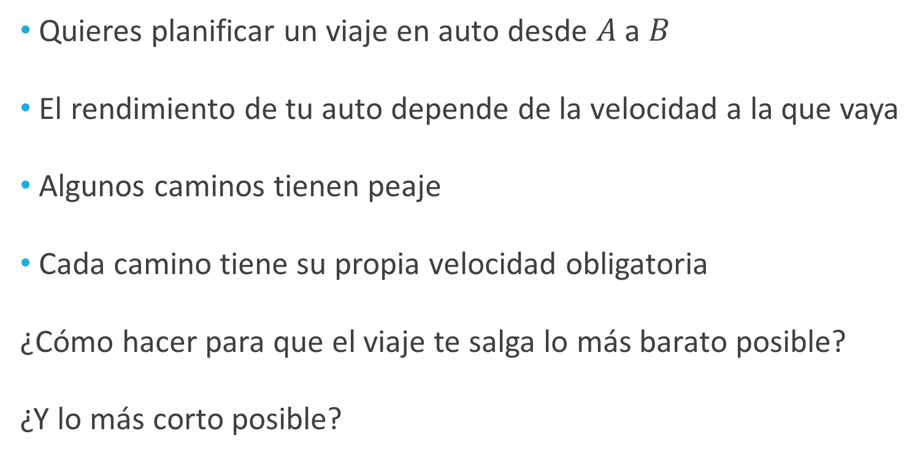
El viaje familiar
Quieres planificar un viaje en auto desde $A$ a $B$
El rendimiento de tu auto depende de la velocidad a la que vaya
Algunos caminos tienen peaje
Cada camino tiene su propia velocidad obligatoria
¿Cómo hacer para que el viaje te salga lo más barato posible?
¿Y lo más corto posible?
Notes:
Asume que el estaque del auto tiene tamaño infinito.
La idea sería construir un grafo donde cada camino es una arista, y los lugares donde es posible cambiar de camino son los nodos.
Sea $R\left(v\right)$ el consumo en $\frac{L}{Km}$ del auto al ir a $v\frac{Km}{Hr}$
Sea $C$ el costo del combustible en $\frac{\$}{L}$ .
El costo en pesos de $1Km$ al ir a $v\frac{Km}{Hr}$ es $C⋅R\left(v\right)$
Sea $x_{i}$ el largo del camino $i.$
Sea $v_{i}$ la velocidad obligaoria del camino $i$
Sea $p_{i}$ el costo del peaje del camino $i$ (0 si no tiene peaje).
El costo asociado a utilizar un camino es de $x_{i}⋅C⋅R\left(v_{i}\right)+p_{i}$

Slide 2
Grafo direccional con costos
1
29
32
3
5
39
26
7
31
34
2
52
32
26
28
37
40
0
38
58
4
6
93

Slide 3
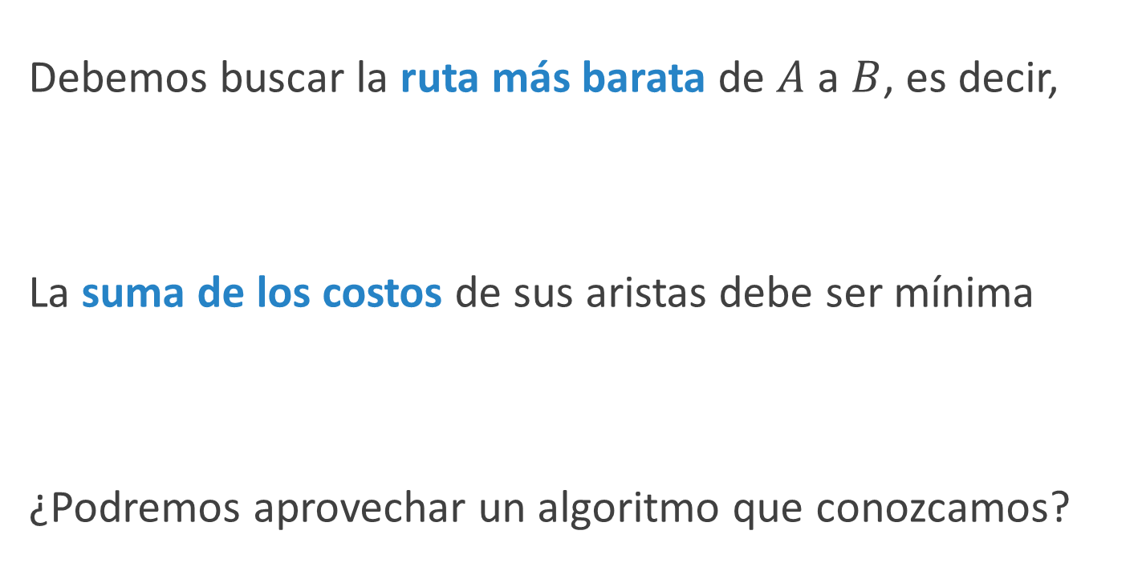
La ruta más barata (o la más corta)
Debemos buscar la ruta más barata de $A$ a $B$, es decir,
La suma de los costos de sus aristas debe ser mínima
¿Podremos aprovechar un algoritmo que conozcamos?
Notes:
Es tentador basarse en Prim, pero no da el resultado que queremos, ya que la arista mas barata no necesariamente forma parte de la ruta más corta.
En cambio, aprovecharnos de BFS: en un grafo de costos uniformes, BFS resuelve el problema.

Slide 4
Propiedades de BFS
¿Cuál es la propiedad que garantiza la corrección de BFS?
Si marcamos cada arista que queda como padre de un nodo,
¿Qué representa el conjunto de aristas marcadas?
Notes:
La propiedad de BFS es que un nodo al ser expandido, ha sido encontrado por la ruta más corta posible.
Eso genera un árbol de rutas más cortas a partir del origen.

Slide 5
Árbol de rutas más cortas desde A
B
29
32
D
F
39
26
H
31
34
C
52
32
26
28
37
40
A
38
58
E
G
93

Slide 6
Árbol de rutas más cortas desde B
B
29
32
D
F
39
26
H
31
34
C
52
32
26
28
37
40
A
38
58
E
G
93

Slide 7
Propiedades del problema de rutas más cortas
Las rutas son direccionales
Los costos no son solo distancias
Puede que haya vértices inalcanzables desde el vértice de partida
Si hay costos negativos, es más complicado resolver el problema
Las rutas más cortas pueden no ser únicas

Slide 8
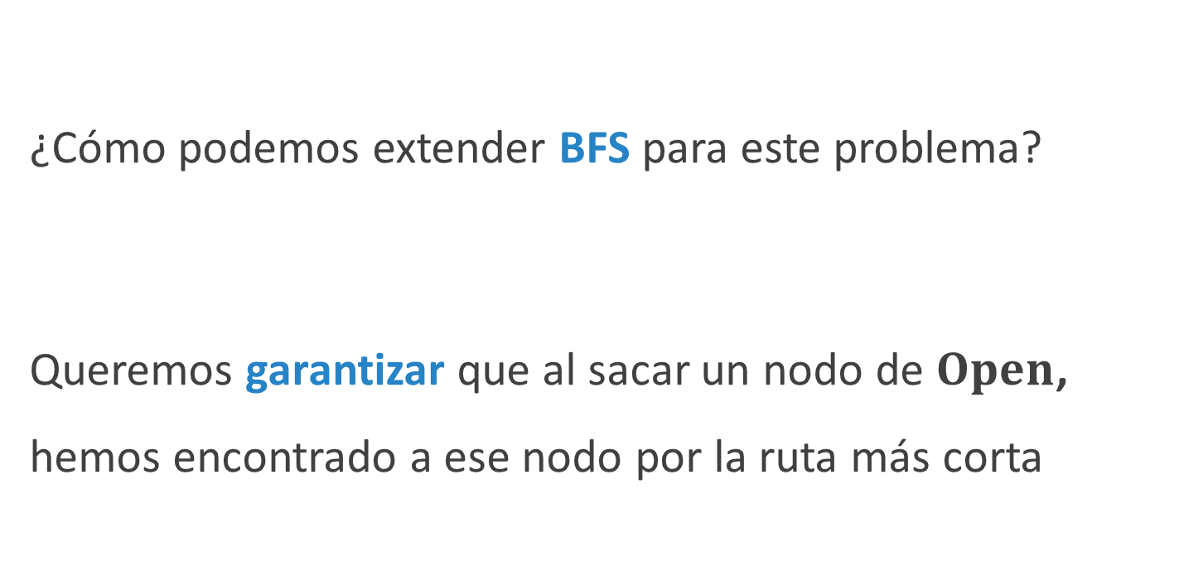
BFS++
¿Cómo podemos extender BFS para este problema?
Queremos garantizar que al sacar un nodo de $Open$, hemos encontrado a ese nodo por la ruta más corta

Slide 9

$$bfs\left(G\left(V,E\right),s,g\right) :$$
$s.dist←0$
$Open←una cola conteniendo únicamente a s$
$Insertar s en Open$
$while Open≠∅:$
$u←extraer y pintar el siguiente elemento de Open$
$if u=g, return true$
$foreach \left(u,v\right)∈E:$
$if v está pintado, continue$
$d←u.dist+1$
$if d≥v.dist, continue$
$v.parent←u, v.dist←d$
$Insertar v en Open$
$return false$
Notes:
Marcamos la distancia a la que está cada nodo del origen. Inicialmente cada nodo tiene $∞$ como distancia.

Slide 10
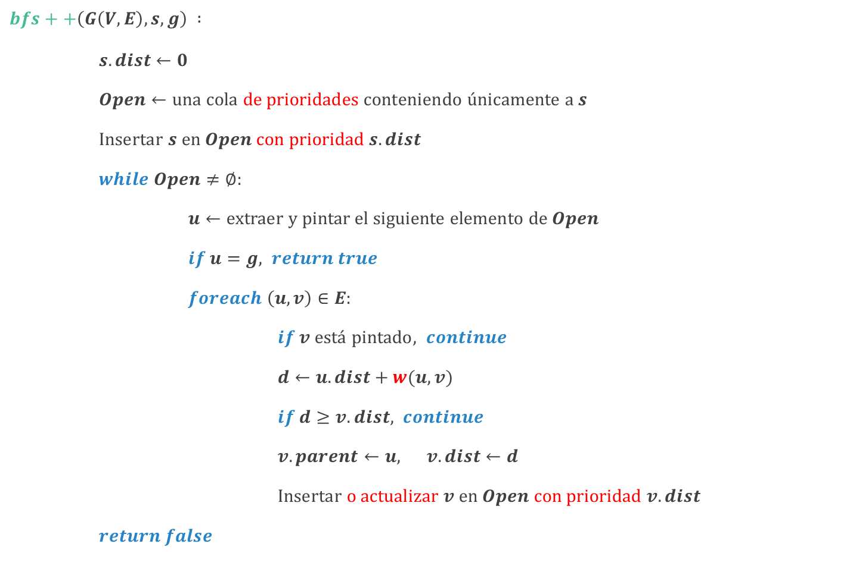
$$bfs++\left(G\left(V,E\right),s,g\right) :$$
$s.dist←0$
$Open←una cola de prioridades conteniendo únicamente a s$
$Insertar s en Open con prioridad s.dist$
$while Open≠∅:$
$u←extraer y pintar el siguiente elemento de Open$
$if u=g, return true$
$foreach \left(u,v\right)∈E:$
$if v está pintado, continue$
$d←u.dist+w(u,v)$
$if d≥v.dist, continue$
$v.parent←u, v.dist←d$
$Insertar o actualizar v en Open con prioridad v.dist$
$return false$
Notes:
Marcamos la distancia a la que está cada nodo del origen. Inicialmente cada nodo tiene $∞$ como distancia.

Slide 11
Algoritmo de Dijkstra
Este algoritmo se conoce como el algoritmo de Dijkstra
Parece tener sentido, pero, ¿es correcto?
¿Se está cumpliendo la garantía que propusimos?
Notes:
La garantía = al extraer un nodo de open, se ha encontrado por la ruta más corta.

Slide 12
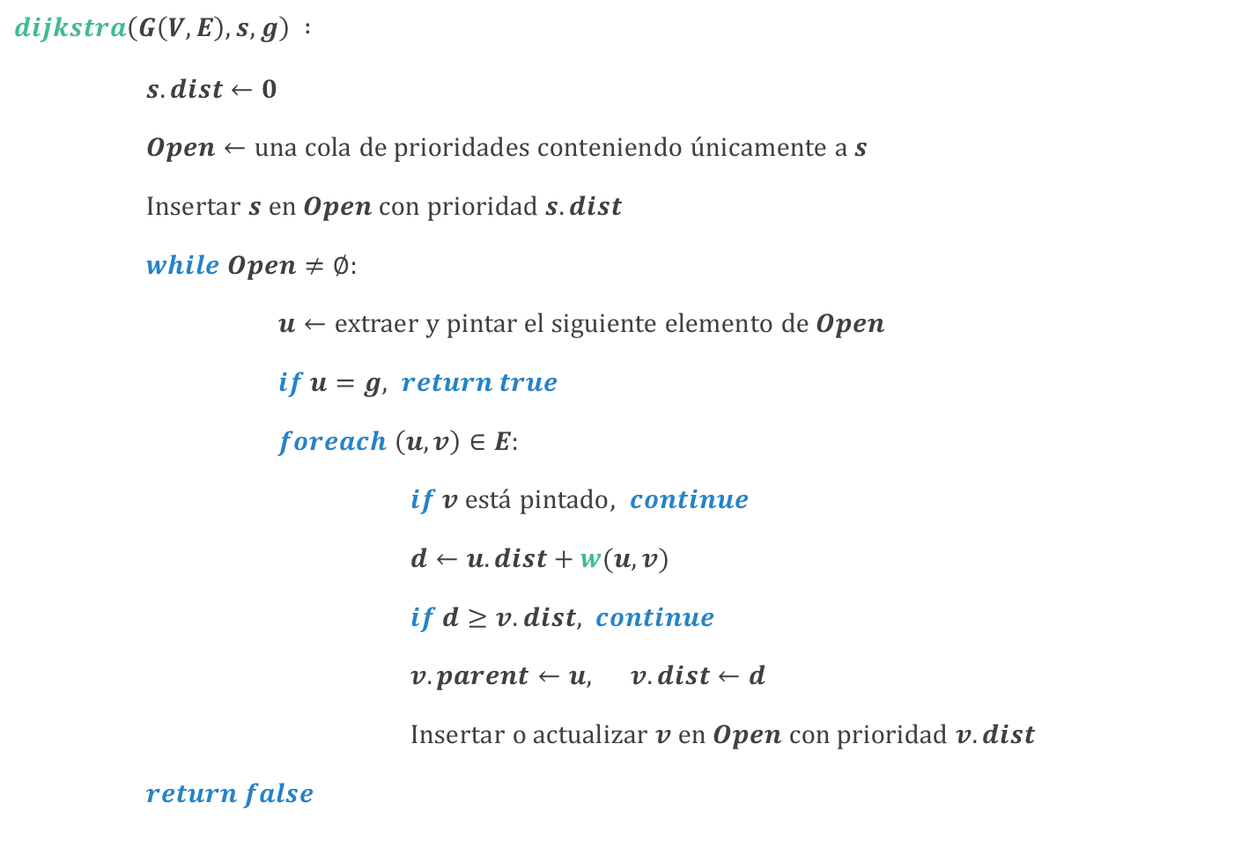
$$dijkstra\left(G\left(V,E\right),s,g\right) :$$
$s.dist←0$
$Open←una cola de prioridades conteniendo únicamente a s$
$Insertar s en Open con prioridad s.dist$
$while Open≠∅:$
$u←extraer y pintar el siguiente elemento de Open$
$if u=g, return true$
$foreach \left(u,v\right)∈E:$
$if v está pintado, continue$
$d←u.dist+w(u,v)$
$if d≥v.dist, continue$
$v.parent←u, v.dist←d$
$Insertar o actualizar v en Open con prioridad v.dist$
$return false$
Notes:
Marcamos la distancia a la que está cada nodo del origen. Inicialmente cada nodo tiene $∞$ como distancia.

Slide 13







El algoritmo de Dijkstra en acción
$$∞$$
B
15
12
$$∞$$
D
$$∞$$
19
F
26
$$∞$$
H
31
$$∞$$
34
C
52
22
26
28
21
40
0
A
38
58
$$∞$$
$$∞$$
E
G
53
Notes:
Ojo: no es el mismo grafo de antes.

Slide 14


El algoritmo de Dijkstra en acción
$$∞$$
B
15
12
$$∞$$
D
$$∞$$
19
F
26
$$∞$$
H
31
$$26$$
34
C
52
22
26
28
21
40
0
A
38
58
$$38$$
$$∞$$
E
G
53

Slide 15

El algoritmo de Dijkstra en acción
$$∞$$
B
15
12
$$∞$$
D
$$∞$$
19
F
26
$$60$$
H
31
$$26$$
34
C
52
22
26
28
21
40
0
A
38
58
$$38$$
$$∞$$
E
G
53

Slide 16



El algoritmo de Dijkstra en acción
$$∞$$
B
15
12
$$∞$$
D
$$60$$
19
F
26
$$59$$
H
31
$$26$$
34
C
52
22
26
28
21
40
0
A
38
58
$$38$$
$$91$$
E
G
53

Slide 17

El algoritmo de Dijkstra en acción
$$∞$$
B
15
12
$$98$$
D
$$60$$
39
F
26
$$59$$
H
31
$$26$$
34
C
12
22
26
28
21
40
0
A
38
58
$$38$$
$$91$$
E
G
53

Slide 18

El algoritmo de Dijkstra en acción
$$72$$
B
15
12
$$98$$
D
$$60$$
39
F
26
$$59$$
H
31
$$26$$
34
C
12
22
26
28
21
40
0
A
38
58
$$38$$
$$91$$
E
G
53

Slide 19

El algoritmo de Dijkstra en acción
$$72$$
B
15
12
$$87$$
D
$$60$$
39
F
26
$$59$$
H
31
$$26$$
34
C
12
22
26
28
21
40
0
A
38
58
$$38$$
$$91$$
E
G
53

Slide 20
El algoritmo de Dijkstra en acción
$$72$$
B
15
12
$$87$$
D
$$60$$
39
F
26
$$59$$
H
31
$$26$$
34
C
12
22
26
28
21
40
0
A
38
58
$$38$$
$$91$$
E
G
53

Slide 21
El algoritmo de Dijkstra en acción
$$72$$
B
15
12
$$87$$
D
$$60$$
39
F
26
$$59$$
H
31
$$26$$
34
C
12
22
26
28
21
40
0
A
38
58
$$38$$
$$91$$
E
G
53

Slide 22
Complejidad
¿Cuál es la complejidad del algoritmo de Dijkstra?

Slide 23
Algoritmos codiciosos
El algoritmo de Dijkstra es codicioso
Estos algoritmos no necesariamente producen soluciones óptimas
¿Por qué funciona el enfoque codicioso en este caso?

Slide 24
Variantes
Rutas más cortas en grafos acíclicos
Rutas más cortas de un vértice a otro
Rutas más cortas entre todos los pares de vértices
Rutas más cortas en grafos euclideanos

